Slide 2
AMNESTY INTERNATIONAL
PRÉSENTATION
2025

Slide 3
NOTRE COMBAT
DÉFENDRE
LES DROITS HUMAINS
AMNESTY INTERNATIONAL
EST UNE ONG 100% INDÉPENDANTE

Slide 4
VOUS TROUVEZ QUE LE MONDE VA MAL ?
Vous avez peur ? Vous êtes en colère ? Vous vous sentez impuissant·e ? C'est normal. Les libertés reculent. Les défis se multiplient. L'avenir semble incertain.
Avec Amnesty International, transformez votre indignation et votre colère en actions concrètes. Chaque jour, partout dans le monde, plus de 10 millions de militant·es défendent les droits humains et obtiennent de véritables victoires. Vous pouvez en faire partie. Oui, les droits reculent. Mais nous, on avance. Avec vous.

Slide 5
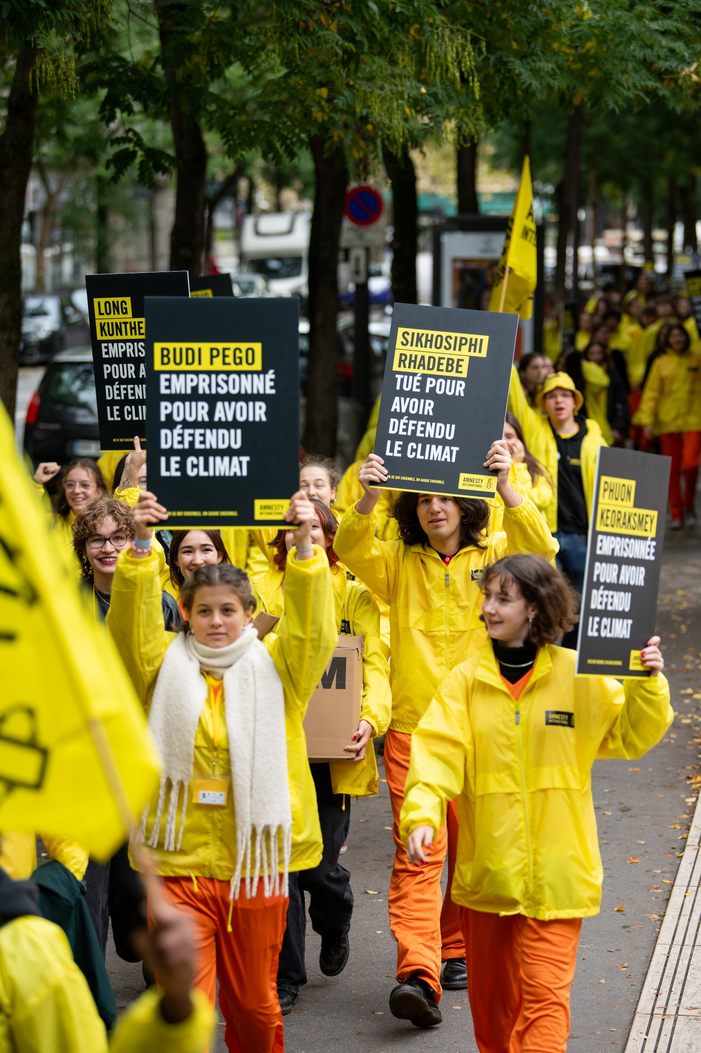
QUI SOMMES-NOUS ?
Notre organisation est née d’une première victoire : la libération de prisonniers d’opinion.
Cette première victoire fut l’étincelle qui a déclenché un mouvement rassemblant aujourd'hui plus de 10 millions de personnes dans 70 pays.
Ce que nous voulons : le respect des droits humains pour toutes et tous.
Nos principales valeurs sont la solidarité, l’indépendance et l’impartialité.
Depuis plus de 60 ans, nous avons remporté des victoires pour la liberté, pour la dignité, pour la justice.
© Benjamin Girette
Notes:
Notes aller plus loin à l’oral si besoin :
En 1961, indigné par la condamnation de deux étudiants portugais à sept ans de prison pour avoir porté un toast à la liberté en pleine dictature Salazar, l’avocat britannique Peter Benenson lance un appel dans l’hebdomadaire The Observer.
Cette campagne obtient un succès inespéré ; elle est reprise dans les journaux du monde entier et témoigne que des personnes peuvent s'unir pour, solidairement, défendre la justice et la liberté.
C'est notre première victoire. Amnesty International est née.
La mobilisation d’Amnesty International est partie de la défense des prisonniers d’opinion pour s’élargir à l’ensemble des droits humains :
de la protection des civils dans les conflits à l’abolition de la peine de mort ;
du combat contre toutes les formes de discriminations au droit à chacun de s’exprimer ;
de la protection des droits sexuels et reproductifs à la défense des droits des réfugiés et des migrants…
Tous ensemble nous portons la voix de toutes celles et tous ceux dont les droits, la liberté ou la dignité sont menacés. Chaque ligne d'arrivée cache un nouveau départ, c'est pour cela que nous continuons à nous battre.
Amnesty International organise ses activités militantes de différentes façons selon les pays. Suivant leur niveau de développement, les entités qui composent le mouvement sont appelées sections ou structures.
Au sein de chaque entité, le siège national supervise et coordonne les activités de ses membres engagés sur le terrain.
Lorsqu’il n’y a ni section ni structure dans un pays :
les personnes peuvent adhérer à AI et devenir membres internationaux (elles sont alors directement rattachées au Secrétariat international (SI) et peuvent agir au sein d’un groupe local, d’une antenne jeunes, d’un cercle d’action ou encore à titre individuel).
Amnesty International installe parfois des bureaux nationaux placés sous le contrôle du SI. Ces bureaux sont composés exclusivement de salariés et ont vocation à devenir par la suite des structures, puis des sections composées de membres afin de développer leur impact sur le terrain.
Amnesty International France est la cinquième section du mouvement.
1971 : Amnesty International France (AIF) voit le jour, soit 10 ans après la création du mouvement.
1987 : AIF est reconnue d'utilité publique.
2021 : AIF compte aujourd'hui près de 100 000 membres et plus de 400 structures militantes réparties sur tout le territoire.

Slide 6
NOTRE MÉTHODE
ENQUÊTER
ALERTER
AGIR
AMNESTY INTERNATIONAL
EST UNE ONG 100% IMPARTIALE

Slide 7



NOTRE METHODE
Enquêter
Recenser et recouper des témoignages et des preuves sur les violations des droits humains commises dans le monde.
100 chercheur·ses
150 pays
250 cas
Alerter
Dénoncer les actions d’États, de groupes armés et d’entreprises qui bafouent les droits humains dans le monde et alerte l’opinion publique
70 rapports
650 communiqués
100 évènements
Agir
Mener des opérations de plaidoyer et des campagnes afin de faire pression et d’obtenir des changements concrets.
Faire pression
Responsabiliser
Mobiliser
Notes:
ENQUÊTER
Au quotidien, les équipes de recherche d’Amnesty International rassemblent, recensent et recoupent des témoignages et des preuves sur les violations des droits humains commises dans le monde.
Les chercheurs se rendent régulièrement sur le terrain pour enquêter, rencontrer les victimes, assister à des procès.
Ils produisent l’information qui permet à Amnesty International de formuler des recommandations et d’agir afin de pouvoir changer les choses.
Plus de 100 équipes de chercheurs dédiés à un pays, une région ou une thématique.
150 pays couverts.
Obtention en toute indépendance d’informations fiables, vérifiées et impartiales, utilisées comme fondement de toutes nos actions
ALERTER
Pour mener à bien son combat, Amnesty International dénonce les actions d’États, de groupes armés et d’entreprises qui bafouent les droits humains dans le monde et alerte l’opinion publique et les médias via la publication de rapports et de communiqués de presse.
Forte de cette expertise, Amnesty International joue un rôle consultatif auprès de l’ONU et de diverses institutions.
Plus de 70 rapports publiés chaque année.
Plus de 650 communiqués de presse publiés chaque année.
Des centaines de débats, soirées publiques, projections de films organisés par les militants en France.
Plus de 70 sections et structures d’Amnesty International relaient l’information dans le monde.
AGIR
Amnesty International mène des opérations de plaidoyer et des campagnes qui ciblent États, organisations intergouvernementales, groupes armés ou entreprises, afin de faire pression et d’obtenir des changements concrets.
Près de 2 millions de courriers aux autorités, messages de soutien et pétitions dans le monde pour des personnes victimes de graves violations de leurs droits lors de notre opération annuelle «10 jours pour signer ».
Près de 700 actions urgentes pour des personnes en danger, relayées chaque année grâce à un réseau de 170 000 personnes dans le monde.
Des campagnes annuelles sur la torture, la liberté d’expression, les réfugiés et migrants, les Roms…
Des centaines de rendez-vous avec les pouvoirs publics chaque année.
Près de 100 000 membres et près de 400 structures militantes en France.

Slide 8
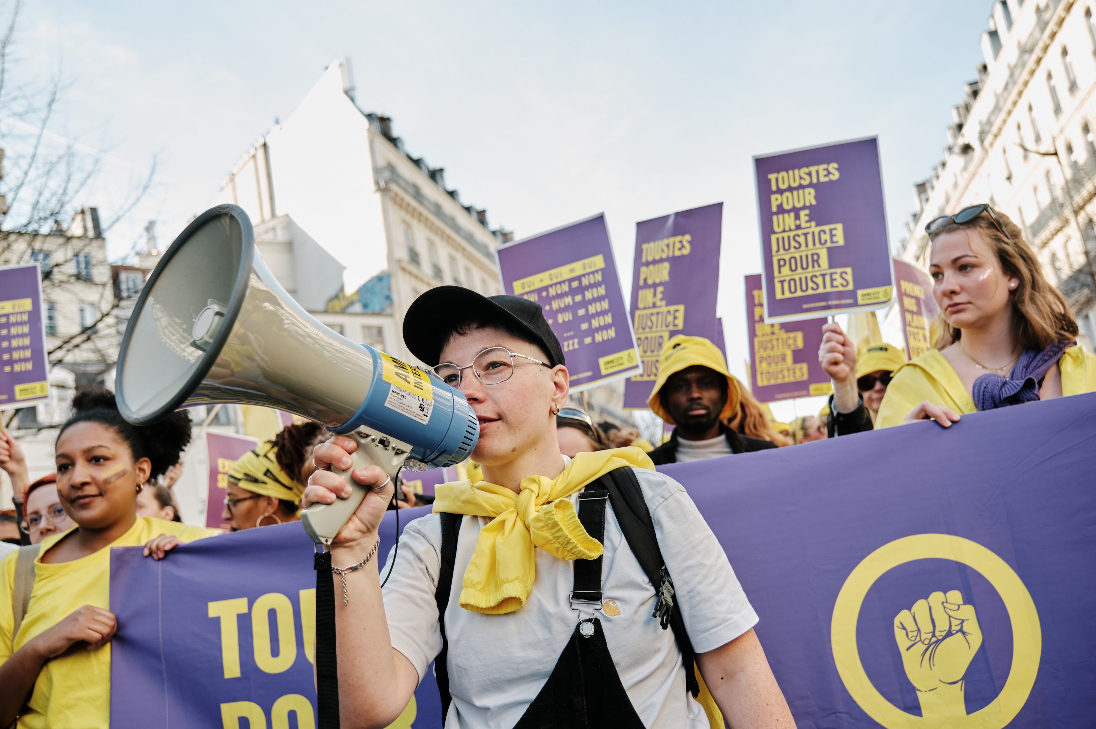
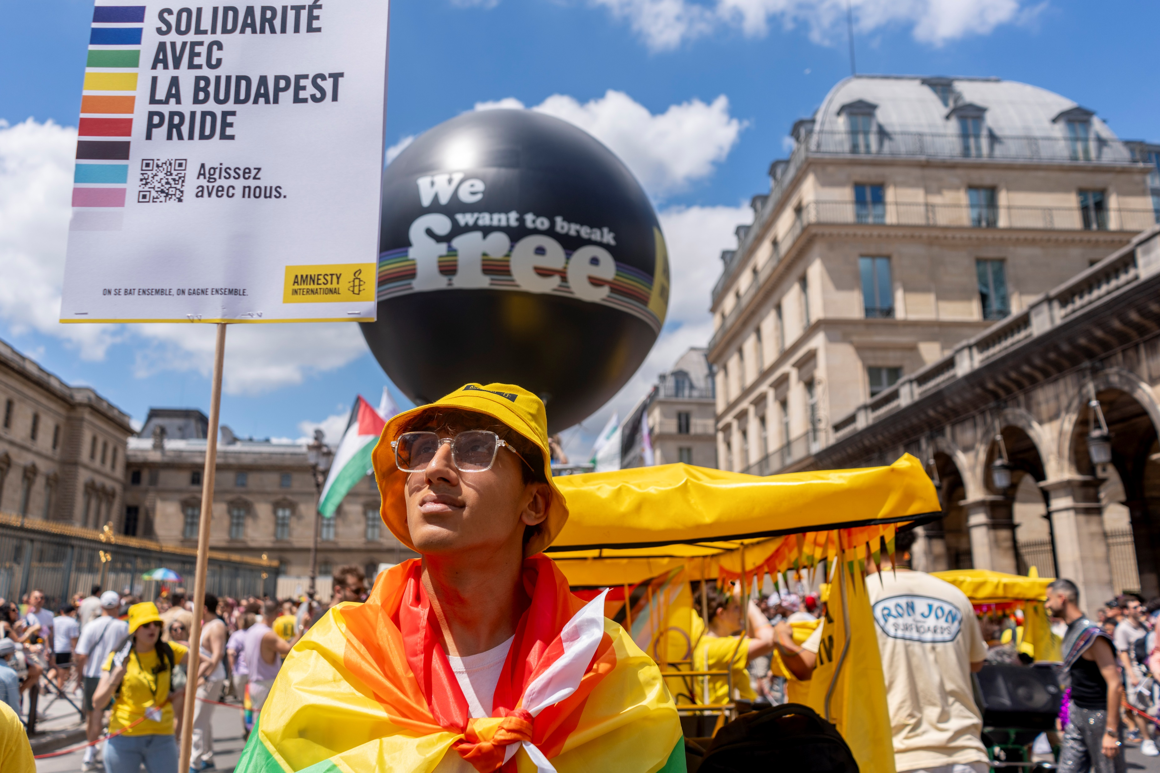
NOS THEMATIQUES
Notre défense des droits fondamentaux porte sur de nombreuses thématiques :
Lutte contre les discriminations
Liberté d’expression
Justice de genre, raciale et intersectionnelle
Droits des personnes exilées
Justice climatique
Etc.
Journée internationale des droits des femmes
© Christophe Meireis
Marche des fiertés

Slide 9
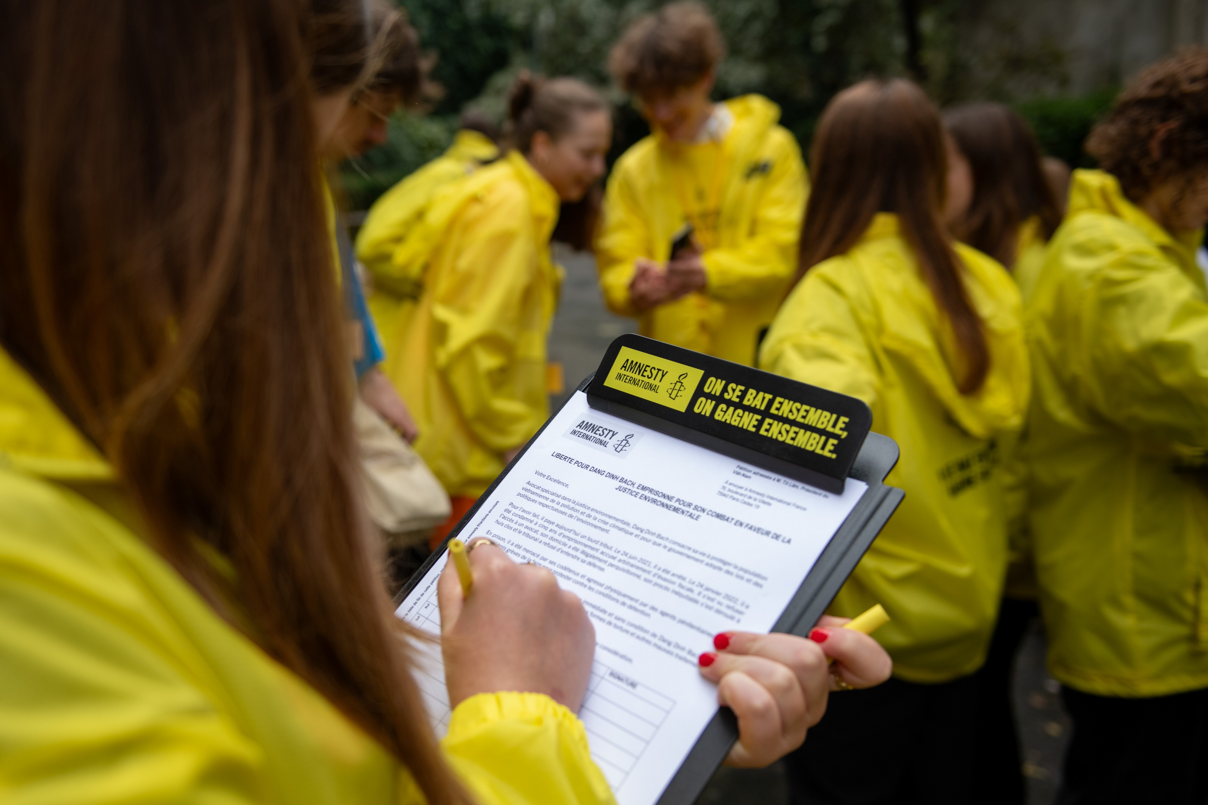
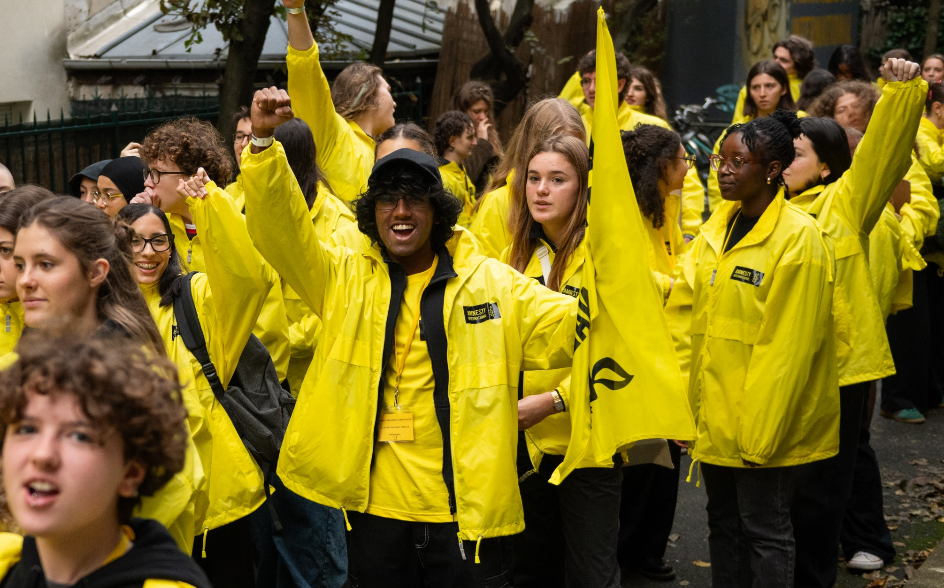
COMMENT AGIR ? REJOINDRE NOTRE ANTENNE JEUNES
Avec l’AJ tu peux :
Faire signer des pétitions
Organiser, animer ou assister à une projection-débat
Participer à une manifestation, un rassemblement…
Organiser une expo (dans un CDI, une BU...) ou un événement culturel ou sportif
Représenter Amnesty sur les festivals
S'impliquer dans des interventions d'éducation aux droits humains
Et pleins d’autres missions…
Week-end des Antennes Jeunes 2025 © Benjamin Girette
Notes:
Pétition :
Quand des milliers, parfois des millions de personnes signent, les gouvernements, les entreprises ou les autorités ne peuvent plus ignorer ce que nous dénonçons.
Sur les moyens matériels de l’AJ :
Rejoindre une AJ permet d'obtenir du matériel pour réaliser des actions, de représenter Amnesty dans son lycée/fac, et de participer à des rencontres nationales avec l'ensemble du mouvement militant

Slide 10
NOS VICTOIRES
CHANGER DES VIES,CHANGER DES LOIS

Slide 11
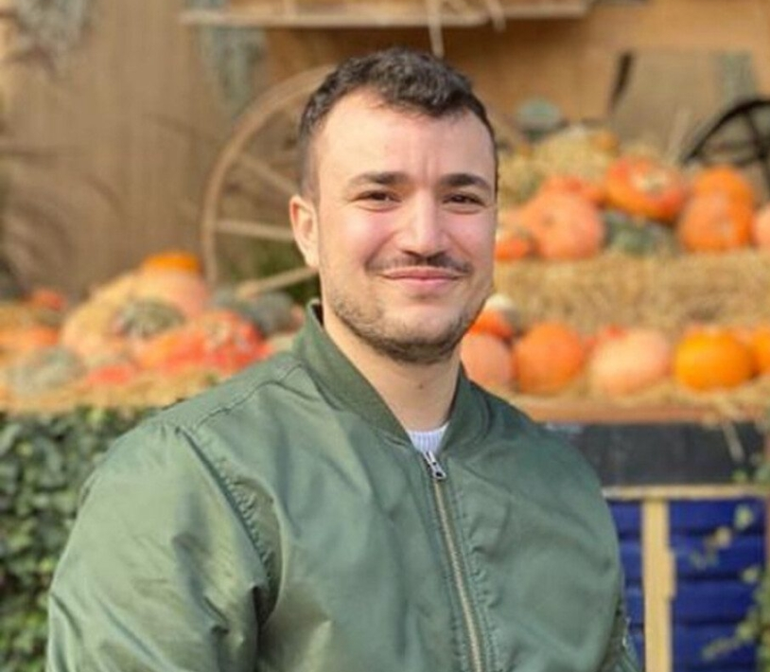
GRÂCE À VOUS
Libération
Plus de 50 personnes libérées par an comme Mahmoud Khalil, militant palestinien emprisonné pour avoir organisé une manifestation étudiante aux États-Unis.
Justice internationale
Nous avons enquêté pour dénoncer le génocide en cours à Gaza. Grâce à la mobilisation, notre alerte prend de l’ampleur.
Lois
Intégration de la notion de consentement sexuel dans la définition pénale du viol. Ensemble, nous avons fait pression sur les décideur·euses politiques pour que cela se réalise.
© Mahmoud Khalil

Slide 12

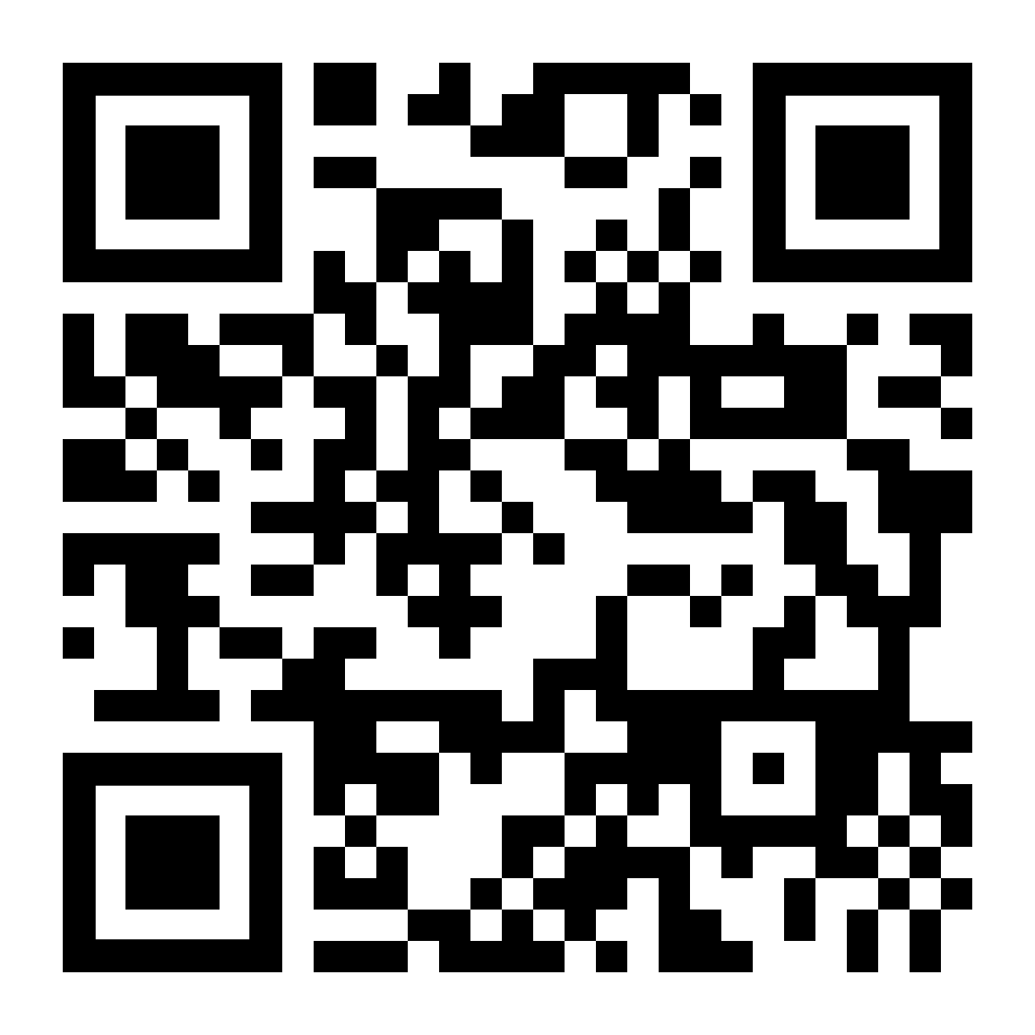
REJOIGNEZ NOTRE ANTENNE JEUNES
Vous avez déjà été choqué·e par une injustice, partagé un post, eu un débat avec vos proches ? Vous êtes déjà dans l’action. Maintenant, on vous propose d’aller plus loin. Ensemble.
Parce que chaque action compte et donne plus de force à notre combat.
Pour plus d’infos sur l’engagement jeune chez Amnesty International

